Slide 1
ARM嵌入式系统原理与开发

Slide 2


第三讲 ARM指令系统
3.1 ARM指令集概述
3.2 ARM指令格式
3.3 ARM指令寻址方式
3.4 ARM指令集

Slide 3
3.1 指令集概述
1、ARM指令集
指令使用固定长度，32位；
指令译码采用硬布线逻辑，不使用微程序控制；
大部分指令可以在一个时钟周期内完成。
2、Thumb指令集
为兼容数据总线宽度为16位的应用系统，ARM体系结构支持16位的Thumb指令集。
Thumb指令只支持一些通用功能，必要时（如异常处理）要跳转为ARM状态，借助完善的ARM指令集来处理一些复杂功能。

Slide 4
3、Thumb-2指令集
Thumb-2指令集综合了ARM指令集和Thumb指令集的优点，完 全兼容32位和16位的指令，并且可以混合编程而不需要声明和管理状态。
（如ARM Cortex‐M3支持Thumb-2指令集。）
4、A64指令集
为适应高性能芯片的发展潮流，ARMv8体系版本开发了A64位指令，该指令集仅工作在AArch64状态，对32位指令不兼容。

Slide 5
3.2 ARM指令格式
1、ARM指令格式
ARM指令集采用32位二进制编码方式，大部分指令编码中定义了第一操作数、第二操作数、目的操作数、条件标志影响位。
ARM指令中的目的操作数总是一个寄存器,第一操作数也必须是寄存器 ,第二操作数可以是寄存器、内存单元或者立即数。
第二操作数表示立即数时，其取值范围为0~2¹²-1，要表示超出这个范围的立即数，通常要依靠伪指令实现。
条件码 | 类别码 | 操作码 | S | 目的寄存器 | 第一操作数 | 第二操作数

Slide 6
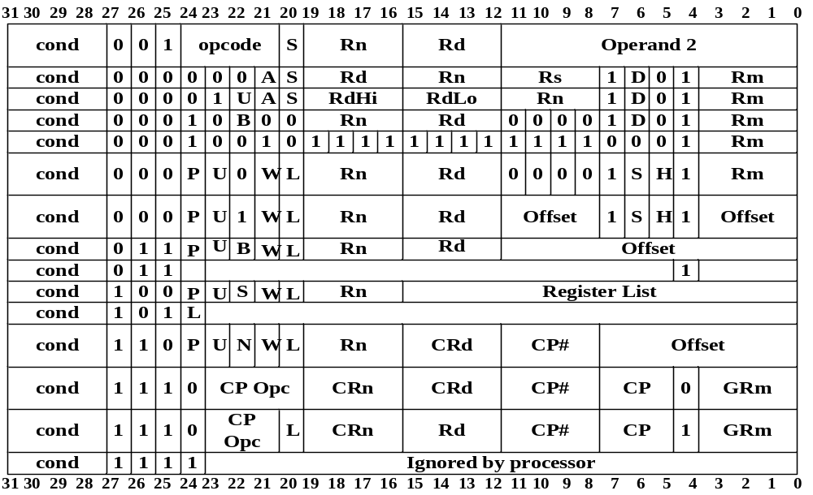
2. ARM指令集编码

Slide 7
例：
LDR R0，[ R1 ]
BEQ DATAEVEN
ADDS R2，R1，#1
SUBNES R2，R1，#0x20

Slide 8
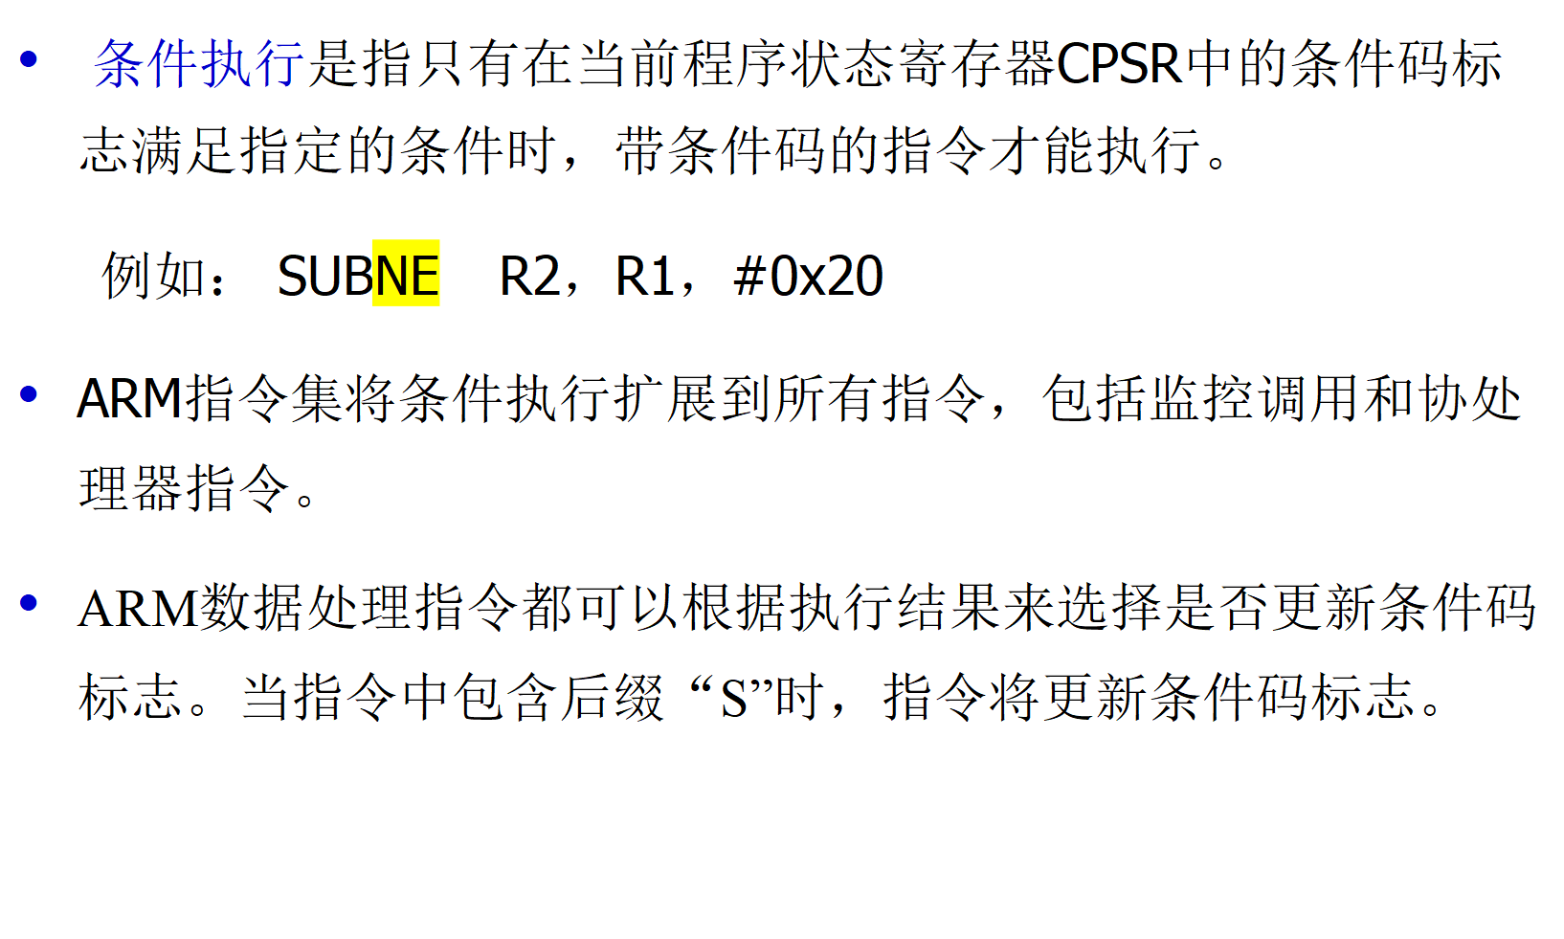
3. 条件执行

Slide 9
        {S}：条件码设置域。
        例如：
        ADD R0，R1，R2 ;R1与R2的和存放到R0寄存器中，
        ;不影响状态寄存器
        ADDS R0，R1，R2 ;执行加法的同时影响状态寄存器

Slide 10
操作码[31:28] | 助记符后缀 | 标志 | 含义
0000 | EQ | Z置位 | 相等
0001 | NE | Z清零 | 不等
0010 | CS/HS | C置位 | 大于或等于（无符号>=）
0011 | CC/LO | C清零 | 小于（无符号<）
0100 | MI | N置位 | 负
0101 | PL | N清零 | 正或零
0110 | VS | V置位 | 溢出
0111 | VC | V清零 | 未溢出
1000 | HI | C置位且Z清零 | 大于（无符号>）
1001 | LS | C清零或Z置位 | 小于或等于（无符号<=）
1010 | GE | N和V相同 | 带符号>=
1011 | LT | N和V不同 | 带符号<
1100 | GT | Z清零且N和V相同 | 带符号>
1101 | LE | Z置位或N和V不同 | 带符号<=
1110 | AL | 任何 | 总是（缺省）
1111 | NV | 无 | 从不（不要使用）

Slide 11
3.3 ARM指令寻址方式
寻址方式: 根据指令给出的地址码寻找真实操作数地址的方式。
ARM指令寻址方式：
寄存器寻址
立即寻址
寄存器移位寻址
寄存器间接寻址
基址寻址
多寄存器寻址
堆栈寻址
块拷贝寻址
相对寻址

Slide 12

1. 寄存器寻址
指令的操作码给出寄存器的编号，寄存器中的内容为操作数。
例如：
  ADD R0, R1, R2 ;R0←R1+R2
注：第一个寄存器R0为结果寄存器，第二个寄存器R1为第一操作数寄存器，第三个寄存器R2为第二操作数寄存器。

Slide 13
2. 立即寻址
操作数在指令中直接给出。
例如：
  ADD R3, R3, #10 ;R3←R3+10
  AND R8, R7, #&FF ;R8←R7[7:0]
  1111 1111
注：立即数的表示以“#”为前缀，十六进制的立即数在“#”后面加“&”或“0x”符号。

Slide 14
3. 寄存器移位寻址
寄存器移位寻址是ARM指令集特有的寻址方式。第2个操作数与第1个操作数结合之前，选择进行移位操作。
例如：
ADD R3, R2, R1, LSL #3 ; R3←R2+8×R1
  ; R1左移三位

Slide 15
可采取的移位操作包括：
LSL：逻辑左移（Logical Shift Left）。寄存器中字的低端
空出位补0。
LSR：逻辑右移（Logical Shift Right）。寄存器中字的高
端空出位补0。
ASR：算术右移（Arithmetic Shift Right）。算术移位的对象是带符号数。在移位过程中必须保持操作数的符号不变。若源操作数为正，则字的高端空出位补0；若源操作数为负数，则字的高端空出位补1。
ROR：循环右移（ROtate Right）。从字的最低端移出的位填入字的高端空出的位。
RRX：带进位的循环右移（Rotate Right eXtended by 1 place）。操作数右移1位，空位（位[31]）用原C标志填充。

Slide 16
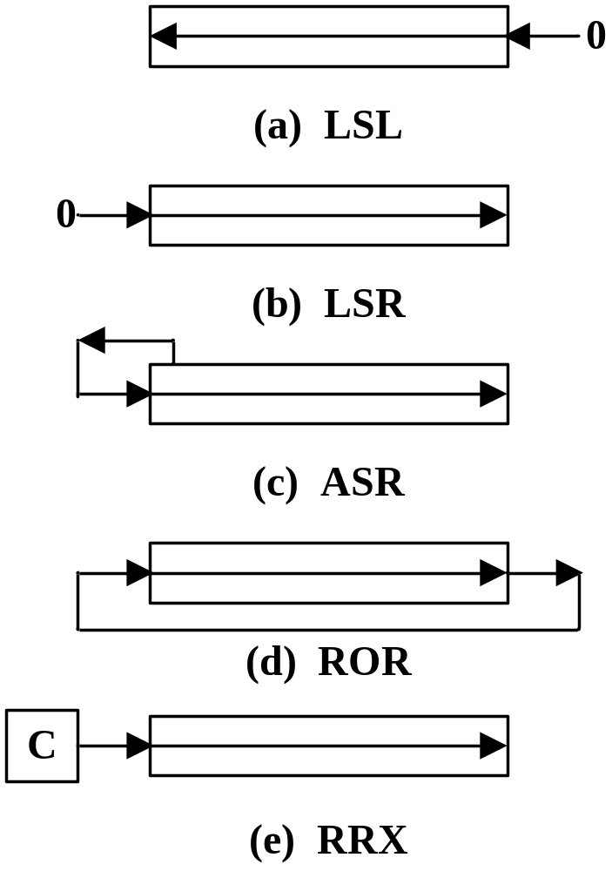
逻辑左移
移位操作过程
逻辑右移
算术右移
循环右移
带进位的循环右移

Slide 17
4. 寄存器间接寻址
指令地址码给出寄存器的编号，寄存器为地址指针，存放操作数的有效地址。
例如：
  LDR R0, [R1] ; R0←[R1]
  STR R0, [R1] ; R0→[R1]

Slide 18
5. 基址寻址
基址寻址是将基址寄存器的内容与指令中给出的位移量相加，形成操作数有效地址。
基址寻址用于访问基址附近的存储单元。
包括基址加偏移量寻址和基址加索引寻址，可以将寄存器间接寻址看作是位移量为0的基址加偏移量寻址。

Slide 19
基址寻址--基址加偏移量寻址
基址加偏移量寻址中的偏移量最大为4KB，可分为前索引寻址和后索引寻址。
前索引寻址举例：
  LDR R0, [R1, #4] ;R0←[R1+4]
后索引寻址举例：
  LDR R0, [R1], #4 ;R0←[R1]
  ;R1←R1+4

Slide 20
基址寻址--基址加偏移量寻址
用于数据块传送，也可以采用带自动索引的前索引寻址实现。
例：
  LDR R0, [R1,#4]! ; R0←[R1+4]
  ; R1←R1+4

Slide 21
基址寻址--基址加索引寻址
基址加索引寻址：指令指定一个基址寄存器，再指定另一个寄存器（称为索引），其值作为位移加到基址上形成存储器地址。
例：
  LDR R0,[R1,R2] ;R0←[R1+R2]

Slide 22
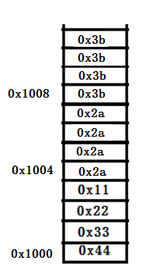
6. 多寄存器寻址
多寄存器寻址：一次可以传送多个寄存器的值，允许一条指令传送16个寄存器的任何子集，包括16个寄存器。
例：
LDMIA R1, {R0,R2,R5} ; R0←[R1]
; R2←[R1+4]
;R5←[R1+8]
传送的数据是32位的字，因此基址寄存器R1应当字对准

Slide 23

LDMIA STMIA
LDMIB STMIB
LDMDA STMDA
LDMDB STMDB
后缀含义：
I：Increment
D：Decrement
A：After
B：Before
多个连续的寄存器可以用“-”符号连接；不连续的寄存器用“，”分隔书写，如：
LDMIA R0，{R1-R4}
LDMIA R0，{R1-R3，R4}

Slide 24
7. 堆栈寻址
堆栈是一种按照特定顺序进行存取的存储区。这种特定的顺序是指“后进先出”（LIFO）或“先进后出”（FILO）。
堆栈指针
栈顶
满堆栈（full stack）
空堆栈（empty stack）
0x101c
Empty
stack
Full stack
Xxxx
Xxxx
Xxxx
Xxxx
0x1000
Xxxx

Slide 25
7. 堆栈寻址
根据堆栈存储区地址增长的方向，可将堆栈分为递增堆栈（ascending stack）和递减堆栈（descending stack）。
表示递增、递减、满、空的堆栈的各种组合产生了4种堆栈类型。
ARM支持所有这4种类型的堆栈，即满递增FA、空递增EA、满递减FD、空递减ED。
ARM指令使用push向堆栈写数据，称为进栈；使用pop从堆栈读数据，称为出栈。

Slide 26
8. 块拷贝寻址
 |  | 向上生长 |  | 向下生长
 |  | 满 | 空 | 满 | 空
增 加 | 之前 | STMIB STMFA |  |  | LDMIB LDMED
 | 之后 |  | STMIA STMEA | LDMIA LDMFD
减 少 | 之前 |  | LDMDB LDMEA | STMDB STMFD
 | 之后 | LDMDA LDMFA |  |  | STMDA STMED

Slide 27
例如：
  LDMIA R0! , {R2-R9} ;将数据加载到R2～R9
  STMIA R1 , {R2-R9} ;将数据存入存储器
执行指令后，由于引用自动索引“！”，R0的值共增加
4x8=32，而R1不变。

Slide 28
多寄存器指令的后缀含义如下：
  I：Increment
  D：Decrement or Descending stack
  A：After or Ascending stack
  B：Before
  F：Full
  E：Empty
  例如“FD”即表明是满递减堆栈寻址方式（full
  descending stack）。

Slide 29
9. 相对寻址
可以将相对寻址看作是以程序计数器PC为基址的一种基址寻址方式。
指令的地址码作为位移量，与PC相加得到操作数的有效地址。
位移量指出了操作数与当前指令之间的相对位置。
例：
  BL SUBR ; 转移到SUBR
  … ; 返回
  …
  SUBR … ;子程序入口地址
  MOV PC, R14 ;返回

Slide 30
3.4 ARM指令集
ARM指令分类：
寄存器装载指令和存储指令
数据处理指令
算数和逻辑指令（移位操作）
数据传送指令
比较指令
乘法指令
测试指令
分支指令
协处理指令
杂项指令

Slide 31
1、寄存器装载和存储
这类指令用于在寄存器和存储器之间传送数据，
加载指令（LD）用于将存储器中的数据传送到寄存器，
存储指令（ST）用于将寄存储器中的数据传送到存储器
LDR
STR
LDM
STM
SWP ,SWPB

Slide 32
单一数据传送指令--LDR、STR
装载或存储单一字节或字
可用于对内存变量的访问、内存缓冲区数据的访问、查
表、外围部件的控制操作。
支持的寻址模式：立即数寻址、寄存器偏移、自动变址
和相对PC的寻址。

Slide 33
LDR、STR 指令举例
LDR R0, [R1] ；将存储器地址为R1 的字数据读入R0
STR R0, [R1] ; 将R0中的字数据写入以R1为地址的存储器中
LDRB R0, [R1] ；将存储器地址为R1 的字节数据读入R0
STRB R0, [R1] ; 将R0中的字节数据写入以R1为地址的
存储器中

Slide 34
LDR、STR 指令举例
LDR R0, [R1, R2] ; 将存储器地址为R1+R2 的字数据读入R0
LDR R0, [R1, ＃8] ; 将存储器地址为R1+8 的字数据读入R0
LDR R0, [R1, R2]! ; 将存储器地址为R1+R2 的字数据读入
R0，并将新地址R1+R2写入R1
LDR R0, [R1, ＃8]! ; 将存储器地址为R1+8 的字数据读入
R0,并将新地址R1+8写入R1
LDR R0, [R1, R2, LSL＃2]！
; 将存储器地址为R1＋R2×4 的数据读入寄存器R0, 并将新
地址 R1＋R2×4 写入R1

Slide 35
LDR、STR 指令举例
LDR R0, [R1] , R2 ; 将存储器地址为R1 的字数据读入R0，并将新
地址R1+R2写入R1
LDR R0, [R1], R2, LSL＃2
; 将存储器地址为R1的数据读入寄存器R0, 并将新
地址 R1＋R2×4 写入R1
STR R0, [R1], ＃8 ; 将R0 中的字数据写入以R1 为地址的存储器中,
并将新地址R1＋8 写入R1
LDR R0, localdata ；将位于标号localdata所在地址的字数据读入R0

Slide 36
半字和有符号字节数据的传送指令
H 无符号半字
SH 有符号半字
SB 有符号字节
LDREQSH R11,[R6] ；带符号半字
LDRH R1,[R0,#12] ；无符号半字
STRH R4,[R0,R1]! ；无符号半字
LDRSB R1,[R6],R3,LSL #4 ；带符号字节

Slide 37
双字 地址必须是8的整数倍
LDRD R6,[R11]
STRD R4,[R9,#24]
LDRD R1,[R6] ;错,须是偶数
STRD R14,[R9,#24] ;错,不可用R14
STRD R2,[R3],R6 ;错,R3与R2相邻

Slide 38
传送多个数据—LDM、STM
主要用途是现场保护、数据复制、常数传递等
可用的寻址模式有限
LDM从存储器读
STM写入存储器

Slide 39
LDM、STM 指令举例
LDMIA R8 , {R0,R2,R9}
STMDB R1! , {R3-R6,R11,R12}
STMFD R13! , {R0,R4-R7,LR}
LDMFD R13! , {R0,R4-R7,PC}
STMIA R5! , {R5,R4,R9} ;错

Slide 40
LDM、STM 寻址模式
IA 传送后地址增加
IB 传送前地址增加
DA 传送 后地址减少
DB 传送前地址减少
FD 满递减堆栈
ED 空递减堆栈
FA 满递增堆栈
EA 空递增堆栈

Slide 41
单寄存器交换指令 SWP SWPB
SWP R0, R1, [R2]
SWPB R0, R0, [R1]
SWPB R0, R1, [R2]

Slide 42
2、ARM数据处理指令
算术逻辑运算、比较、测试等
◆ ADD
SUB
RSB 反向减法
ADC
SBC 带借位的减法
RSC 带借位的反向减法
◆ AND 逻辑与
ORR 逻辑或
EOR 逻辑异或
BIC Rn & /Operand2

Slide 43
与数据处理指令一起使用的移位操作
ASR： 算术右移。即将寄存器内容除以2^{n}。
LSR： 逻辑右移。即将寄存器内容除以2^{n}。
LSL： 逻辑左移。即将寄存器内容乘以2^{n}。
ROR： 循环右移。
RRX： 带扩展的循环右移。将寄存器内容循环 右移1位，进位标志拷贝到位[31]。

Slide 44
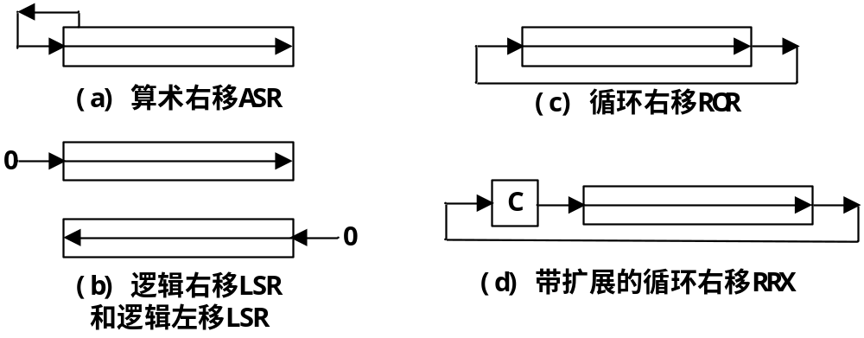
移位操作

Slide 45
ARM数据处理指令--算术运算指令
例：
ADD R0, R1, R2 ; R0 = R1 + R2
ADD R0, R2, R3,LSL#1 ; R0 = R2 + (R3 << 1)
ADD R0, R1, #256 ; R0 = R1 + 256
RSB R0, R1, R2 ; R0 = R2 - R1
RSB R0, R1, #256 ; R0 = 256 - R1
RSB R0, R2, R3,LSL#1 ; R0 = (R3 << 1) - R2

Slide 46
ARM数据处理指令--逻辑运算指令
AND、ORR、EOR、BIC
指令用于与、或、异或、位清零等逻辑运算。
BIC指令用于将Rn中的位与Operand2值中的相应位的反码进行“与”操作。
若指定S，则指令将根据结果更新标志N和Z；计算Operand2时更新标志C；不影响标志V。

Slide 47
例：
AND R9,R2,#0xFF00 ；低8位清零
ORREQ R2,R0,R5
EOR R0, R0, #3 ; 异或，反转 R0 中的位 0 和 1
BICNES R8,R10,R0,RRX
；第二操作数带扩展循环右移
ORR R0, R0, #3 ; 设置 R0 中位 0 和 1

Slide 48
ARM数据处理指令--数据传送指令
MOV、MVN
指令说明：
指令用于数据传送。
MOV指令将Operand2的值拷贝到Rd；
MVN指令对Operand2的值按位取非后，将结果拷贝到Rd。
关于条件码标志的影响与逻辑运算指令相同。
关于R15的使用与算术运算指令相同。

Slide 49
MOV、MVN
例：
MOV R5, R2
MVNNE R11, #0x0F000000
MOVS R0, R0, ASR R3

Slide 50
ARM数据处理指令--比较指令
CMP、CMN
指令说明：
指令用于比较操作，根据结果更新条件码标志，结果并不放入寄存器。
其中，CMP指令从Rn的值中减去Operand2的值，结果丢弃；
CMN指令将Operand2的值加到Rn的值中，结果丢弃。
如果将R15用作Rn，则使用的值是指令的地址加8。在控制寄存器移位的操作中，不能使用R15。

Slide 51
CMP、CMN
例：
CMP R2,R9
CMN R0,#6400
CMPGT R13,R7,LSL #2
CMP R2,R15,ASR R0

Slide 52
ARM数据处理指令--乘法和乘累加指令
MUL、MLA
指令说明：
指令用于进行乘法和乘加32位×32位运算，结果为低32位。
如果指定S，则指令根据结果更新标志N和Z；不影响标志V；在ARMv4之前版本中标志C不可靠；在ARMv5以后版本中不影响标志C。
R15不能用作Rd、Rm、Rs或Rn。Rd不能与Rm相同。

Slide 53
MUL、MLA
例：
MUL R10,R2,R5
MLA R10,R2,R1,R5 ;R2*R1+R5 R10
MULS R0,R2,R2
MULLT R2,R3,R2
MLAVCS R8,R6,R3,R8
MUL R15,R0,R3 (X)
MLA R1,R1,R6 (X)

Slide 54
ARM数据处理指令--测试指令
TST、TEQ
指令说明：
指令用于测试操作，根据结果更新条件码标志，结果不放入寄存器。
其中，TST指令对Rn的值与Operand2的值进行按位“与”操作，结果丢弃；TEQ指令对Rn的值与Operand2的值进行按位“异或”操作，结果丢弃。
关于条件码标志的影响与算术运算指令相同。
关于R15的使用与比较指令相同。

Slide 55
TST、TEQ
例：
TST R0,#0x3F8
TEQEQ R10,R9
TSTNE R1,R5,ASR R1
TEQ R15,R1,ROR R0

Slide 56
ARM数据处理指令-- CLZ
CLZ {cond} Rd, Rm
指令说明：
指令用于对Rm中值的前导零的个数进行计数，结果放入Rd中。若Rm内容为0，则结果为32；若Rm位[31]为1，则结果为0。
指令不影响条件码标志。
Rd不允许是R15。

Slide 57
3、ARM分支指令--B、BL
B {cond} label
BL {cond} label
指令说明：
指令用于分支和带链接分支的操作。
其中，B指令引起处理器转移到label；BL指令将下一条指令的地址拷贝到R14（LR，链接寄存器），并引起处理器转移到label。

Slide 58
例：
B loop A
BL subprog ;子程序调用

Slide 59
ARM分支指令--BX
BX {cond} Rm
指令说明：
指令用于实现分支，并可选地交换指令集。BX指令将引起处理器转移到Rm中的地址。若Rm的位[0]为1，则指令集变换到Thumb指令集。

Slide 60
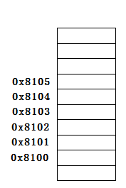
例：
从ARM状态切换到Thumb状态：
LDR R0,=Label+1
BX R0
从Thumb状态切换到ARM状态：
LDR R0,=Label
BX R0

Slide 61
ARM分支指令--BLX
指令说明：
指令用于实现带链接分支，并可选地交换指令集。
BLX指令具体用途有：
  将下一条指令的地址拷贝到R14（LR，链接寄存器）中；
  转移到label或Rm中的地址；
  切换到Thumb指令集，条件是Rm的位[0]为1或者使用“BLX label”的形式。
机器级的“BLX label”指令的转移不能超过当前指令地址的±32Mb范围。

Slide 62
ARM分支指令--BLX
例：
BLX R0
BLX thumbsub

Slide 63
4、 ARM协处理器指令
ARM支持16个协处理器，如用于控制片上功能（如cache、MMU）的系统协处理器、浮点协处理器以及其它一些专用的协处理器。
每个协处理器均忽略ARM处理器和其它协处理器的指令。
如果协处理器没有接受ARM的协处理器指令，则ARM将产生未定义指令中止的陷阱，以此可用来实现“协处理器丢失”的软件仿真。

Slide 64
5、ARM杂项指令--SWI
软件中断指令——SWI
SWI {cond} immed_24
指令说明：
SWI指令引起处理器SWI异常，即处理器变为管理模式，CPSR内容保存到管理模式的SPSR中，执行转移到SWI向量。这条指令不影响条件码标志。

Slide 65
断点指令——BKPT
BKPT immed_16
指令说明：
BKPT指令引起处理器进入调试模式，调试工具可利用这条指令到达特定的地址时查询系统状态。

Slide 66
ARM杂项指令--MRS、MSR
MRS {cond} Rd, psr
MSR {cond} psr_fields, #immed_8r
MSR {cond} psr_fields, Rm
指令说明：
PSR操作指令MRS和MSR配合使用，可用来更新PSR，如改变处理器模式或清除标志。
<fields>为指定传送的区域
C 控制位域， PSR[7:0]
f 标志位域， PSR[31:24]

Slide 67
例
MRS R0, CPSR
BIC R0, R0, #0x1F ；
ORR R0, R0, #0x13 ;
MSR CPSR_c, R0;

Slide 68
3. Thumb指令集
了解Thumb指令集技术特点。

Slide 69
思考题
1、将一个32位数0x527631b4存到0x8800—0x8803四个单元中，若采用小端模式存储，则0x8800单元的内容为 。
2、ARM处理器有几种类型的指令集？分别用于哪种体系结构的处理器？
3、用ARM汇编指令实现下列操作:
（1）R0=R1/16
（2）R1=R2*8
（3）R0=R1+R2,把进位结果写入CPSR
（4）设R0=0x241a3c5,R1=0x9000,写出下面指令的执行结果：
STR R0, [R1], ＃8
STR R0, [R1，#8]！

Slide 70
思考题
4、设R1=0x1000，R2=0x22222222，R3=0x33333333
R4=0x44444444，写出下面指令的执行结果：
STMDB R1! , {R2-R4}
5、设R13=0x1000，R0=0x22222222，R4=0x44444444
R7=0x77777777，试说明执行下面指令后的堆栈变化。
STMFD R13! ,{R0,R4，R7}
6、解释下面程序段的执行结果
MRS R0, CPSR
BIC R0, R0, #0x1F ；
ORR R0, R0, #0x13 ;
MSR CPSR_c, R0;

